Slide 1




SEMINAIRE PROFESSIONNEL
Présentation du projet
Membres du groupe :
Abdoulaye NDIAYE
Alexandre Cameron BORGES
Damien ORFANIDIS
Fernanda AKPAKLI
Léa GRAVELLARD
15/11/2025

Slide 2





Partie I – 1 : Architecture
Datasources
Datalake
(Gen2)
Operational Data Store
(Azure SQL server)
Data Warehouse
(Azure SQL server)
Reporting
Page
15/11/2025

Slide 3
Partie I – 2 : Schéma cible
Schéma en « galaxie » / « Constellation » de faits
Type transaction (Dim.)
Id_type_transaction
Type transaction (Fact)
Id_date
Id_transaction
Montant_transaction
Id_agence
Id_client
Id_produit
Id_type_transaction
Calendrier (Dim.)
Id_date
Dépenses (Fact)
Id_date
Id_agence
Id_categorie_depense
Clients (Dim)
Id_client
Agences (Dim.)
Id_agence
Catégorie dépense (Dim.)
Id_agence
Produits bancaires (Dim)
Id_produit
Page
15/11/2025

Slide 4
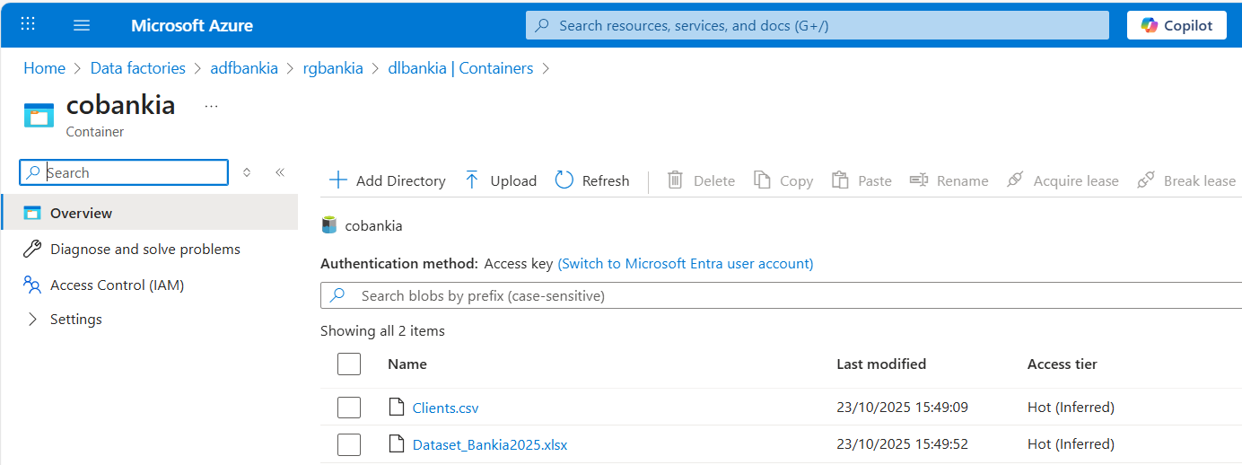
Partie I – 3 : Alimentation du Datalake (dlbankia)
Page
15/11/2025

Slide 5
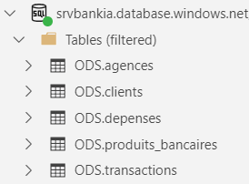
Partie I – 4 : Alimentation de l’Operational Data Store
Agences
CREATE TABLE ODS.agences
(
id_agence INT,
nom_agence VARCHAR(50),
ville_agence VARCHAR(50),
pays_agence VARCHAR(50)
) ;
Transactions
CREATE TABLE ODS.transactions
(
id_transaction INT,
date_transaction DATE,
id_client INT,
id_produit INT,
type_transaction VARCHAR(50),
montant_transaction DECIMAL(10,2),
id_agence INT
) ;
Dépenses
CREATE TABLE ODS.depenses
(
id_depense INT,
date_depense DATE,
categorie_depense VARCHAR(50),
montant_depense DECIMAL(10,2),
id_agence INT
) ;
Clients
CREATE TABLE ODS.clients
(
id_client INT,
nom_client VARCHAR(50),
prenom_client VARCHAR(50),
email VARCHAR(50),
telephone VARCHAR(20),
ville_client VARCHAR(50),
pays_client VARCHAR(50),
segment_client VARCHAR(50)
) ;
Produits_bancaires
CREATE TABLE ODS.produits_bancaires
(
id_produit INT,
nom_produit VARCHAR(50),
categorie_produit VARCHAR(50),
taux_interet DECIMAL(5,2),
frais_gestion DECIMAL(5,2)
) ;
Page
15/11/2025

Slide 6
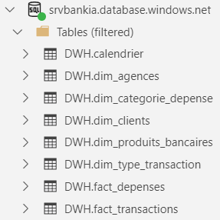
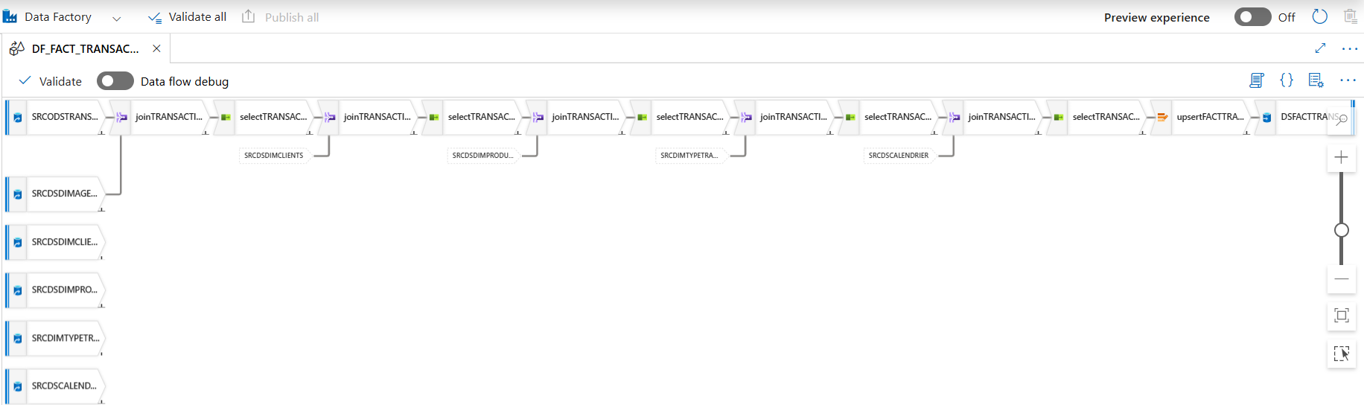
Partie I – 5 : Alimentation
du Data warehouse
Page
15/11/2025

Slide 7
Partie II : « Disclaimer »
Limite de validité :
Les sources de données fournies sont évidemment parcellaires et illustratives.
Du point de vue de Bankia, les mouvements fournis dans « Transactions » semble relever du « Besoin en fond de roulement ». Tout comme les salaires ou le loyer dans « Depenses ».
Ainsi compris, cela ne permettrait pas de mettre en évidence une « marge nette » ou un « bénéfice global ».
Nous avons donc fait le choix didactique de considérer tous les montants des transactions comme des revenus.
Page
15/11/2025

Slide 8
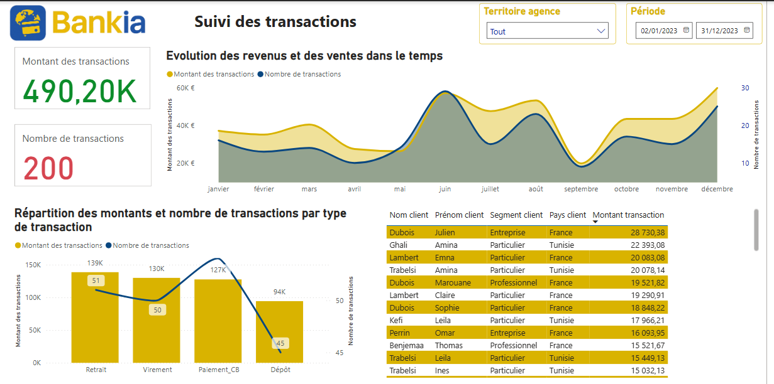
Partie II – 1 : Suivi des transactions
Evolution dans le temps
Des activités clients plus dynamique en période estivale et en fin d’année
Typologie des transactions:
Les retraits et virements concentrent les plus gros volumes financiers
Les paiements par carte et les dépôts affichent des montants plus faibles mais réguliers.
Rentabilité clients:
Les clients les plus rentables sont principalement issus des segments Entreprise et Particulier
Page
15/11/2025

Slide 9
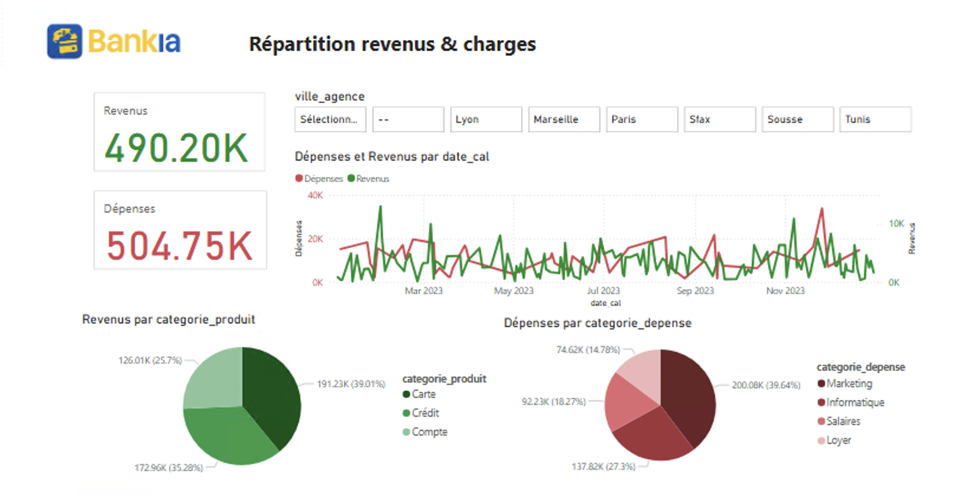
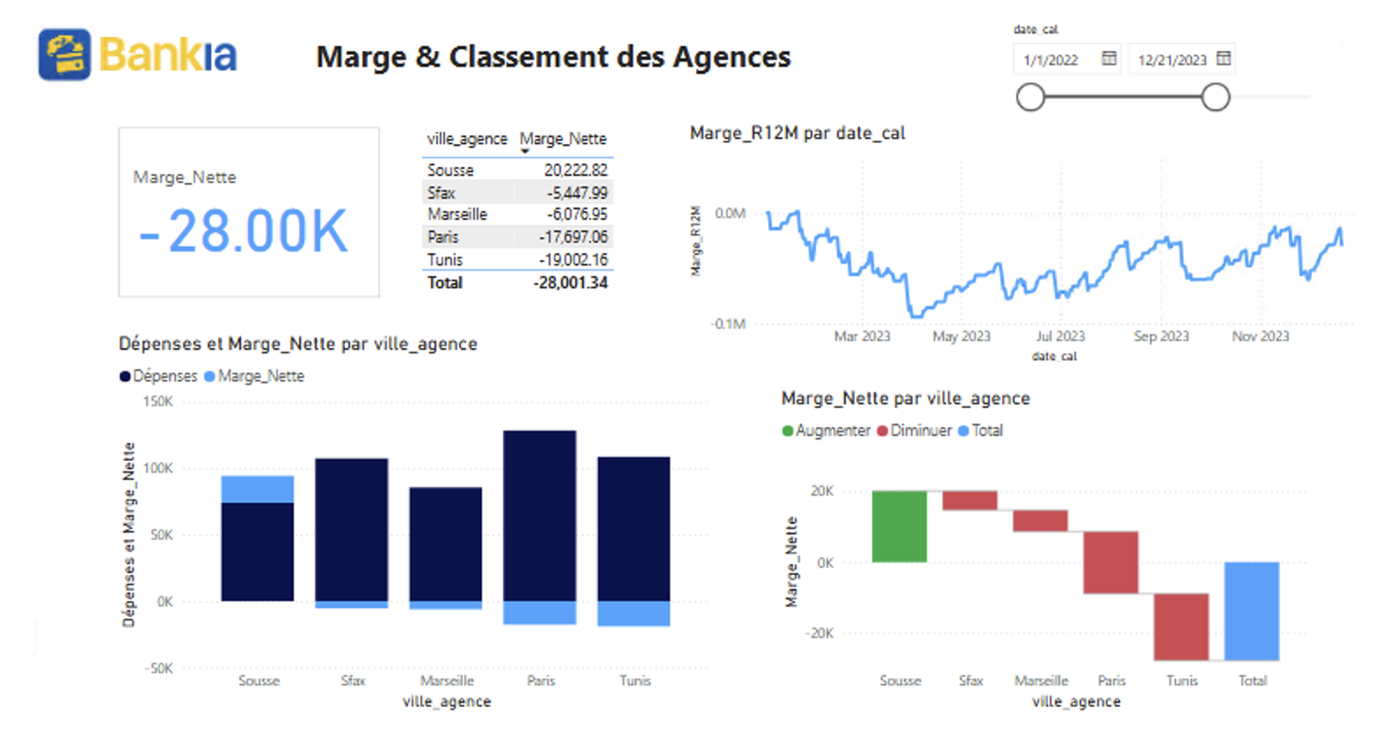
Partie II – 2 : Analyse financière et rentabilité
Revenus & Charges
Le groupe bancaire est déficitaire.
La répartition des produits est équilibrée mais côté dépenses, c’est le Marketing qui est le plus gros poste pour 39%.
Marge & Agences
Seule la marge de Sousse est positive surtout du fait d’être l’agence la moins dépensière.
Tunis a la marge déficitaire la plus forte
Page
15/11/2025

Slide 10
Partie II – 3 : Analyse complémentaire (BONUS)
Analyse prédictive des défauts de paiement sur les crédits :
L’objectif de cette première partie est de prévoir les risques de défaut de paiement de crédit chez les clients de la banque, en s’appuyant sur les données de transactions et de profils clients.
Cette analyse prédictive permet d’identifier les clients à risque, d’anticiper les impayés et d’améliorer la gestion du portefeuille client.
Pour faire ceci, nous avons créé des nouvelles mesures et une nouvelle table.
Page
15/11/2025

Slide 11
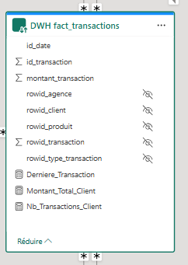
Dans ‘DWH fact_transactions’ qui contient l’ensemble des transactions réalisées par les clients, nous avons créé 3 variables clés :
Montant_Total_Client → total des opérations effectuées.
Nb_Transactions_Client → nombre total de transactions.
Derniere_Transaction → date de la dernière activité.
Cette table sert à mesurer l’activité et le comportement financier du client.
Page
15/11/2025

Slide 12
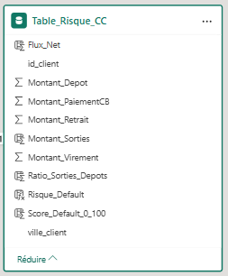
Table_Risque_CC : La Table_Risque_CC a été créée pour évaluer la probabilité de défaut de paiement de chaque client.
Elle centralise toutes les informations nécessaires pour calculer un score de risque basé sur le comportement financier du client (transactions, dépôts, retraits, virements, paiements CB...).
Cette table sert de base, c’est elle qui détermine si un client est “faible risque”, “moyen risque” ou “risque élevé”.
Variables créées dans la Table_Risque_CC :
Montant_Depot : montant total des dépôts effectués par le client.
▸ Formule : somme des transactions dont le type = “Dépôt”
Montant_PaiementCB : total des paiements effectués par carte bancaire.
▸ Formule : somme des transactions dont le type = “Paiement_CB”
Montant_Retrait : total des retraits d’espèces réalisés par le client.
▸ Formule : somme des transactions dont le type = “Retrait”
Montant_Virement : total des virements sortants du compte du client.
▸ Formule : somme des transactions dont le type = “Virement”
Montant_Sorties : total des montants sortants du compte.
▸ Formule : somme de (Paiement_CB + Retrait + Virement)
Flux_Net : différence entre les entrées et les sorties d’argent.
▸ Formule : Flux_Net = Montant_Depot - Montant_Sorties
Ratio_Sorties_Depots : indicateur de dépendance financière du client.
▸ Formule : Ratio = Montant_Sorties / Montant_Depot
Score_Default_0_100 : score global du risque de défaut (de 0 à 100).
▸ Calculé à partir du ratio et du flux net.
Risque_Default : classification du risque de défaut.
▸ Déterminé automatiquement selon le score obtenu (Élevé, Moyen, Faible).
Page
15/11/2025

Slide 13
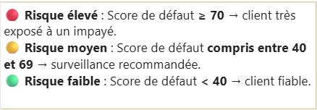
Le Score_Default_0_100 a été conçu pour représenter le niveau de fragilité financière d’un client.
Il se base sur deux indicateurs clés :
le Flux Net, qui montre si le client dépose plus qu’il ne dépense,
le Ratio Sorties / Dépôts, qui révèle la proportion d’argent dépensé par rapport à ce qui est déposé.
Catégorisation du risque :
Une fois le score calculé, on a défini 3 classes de risque selon les seuils suivants :
Grâce à la création de cette table et aux nouvelles mesures calculées, nous avons pu concevoir des visuels dynamiques et explicites avec Power BI, permettant d’identifier rapidement les profils à risque.
Page
15/11/2025

Slide 14
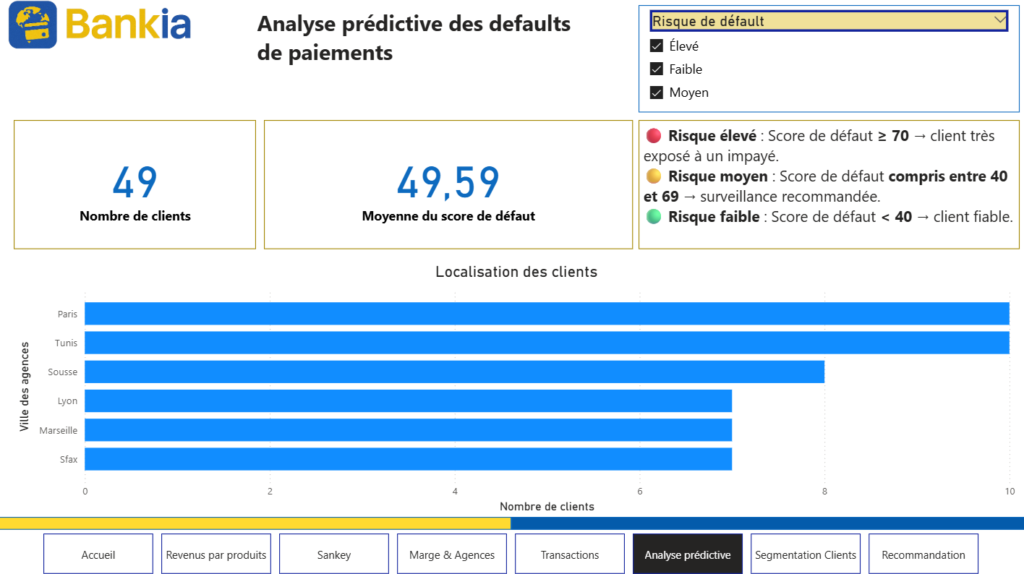
Aperçu du visuel :
Page
15/11/2025

Slide 15
2. Intégrer une segmentation dynamique des clients (clients premium, réguliers, inactifs) :
L’objectif de cette étape est d'analyser le niveau d’activité des clients afin de mieux comprendre leurs comportements bancaires.
Cette segmentation ne mesure pas directement la rentabilité, mais le degré d’engagement et de fréquence d’utilisation des services.
Elle permet ainsi de distinguer les clients très actifs, modérément actifs ou peu actifs, pour adapter les actions de suivi et de communication.
Pour faire ceci, nous avons créer des nouvelles mesures et une nouvelle table.
Page
15/11/2025

Slide 16
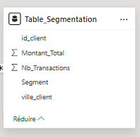
Construction de la Table_Segmentation :
La table Table_Segmentation a été générée dans Power BI à l’aide d’une formule DAX permettant de regrouper les clients selon leur niveau d’activité financière.
id_client : identifiant unique de chaque client.
ville_client : localisation du client (ville de rattachement).
Nb_Transactions : nombre total de transactions effectuées (COUNT(id_transaction)).
Montant_Total : somme totale des montants de transactions (SUM(montant_transaction)).
Segment : catégorie du client, calculée automatiquement à l’aide d’un SWITCH(TRUE()), selon le total des montants :
Si Montant_Total ≥ 15 000 → "Premium"
Si Montant_Total ≥ 3 000 → "Régulier"
Sinon → "Inactif"
Cette table permet de :
classer les clients selon leur activité transactionnelle ;
observer la répartition géographique des profils (par ville) ;
et comparer dynamiquement les comportements via les filtres interactifs dans Power BI.
Page
15/11/2025

Slide 17
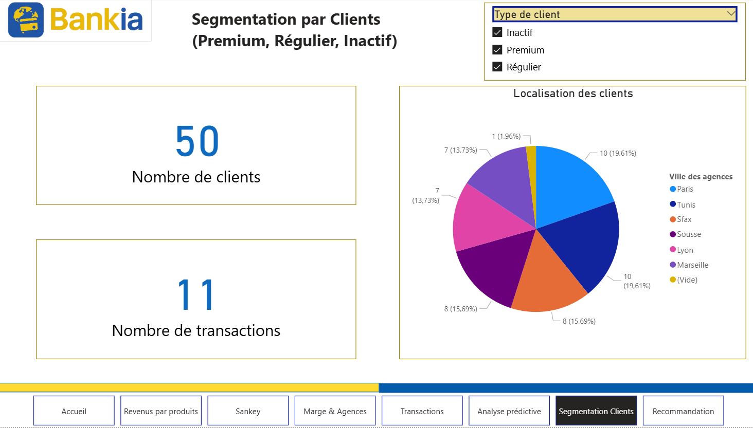
Aperçu du visuel :
Page
15/11/2025

Slide 18
3. Proposer des recommandations pour améliorer la rentabilité et la fidélisation. :
L’objectif de cette page est de croiser les résultats issus de l’analyse prédictive et de la segmentation client afin de formuler des recommandations concrètes pour la gestion du portefeuille clients.
Elle permet de repérer les profils les plus sûrs ou les plus risqués et d’orienter les actions de fidélisation ou de prévention des défauts.
Pour faire ceci, nous avons créer des nouvelles mesures et une nouvelle table.
Page
15/11/2025

Slide 19
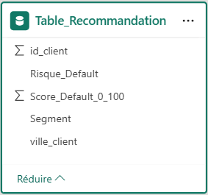
Construction de la Table_Recommandation
La table Table_Recommandation a été créée en regroupant les informations clés issues des analyses précédentes :
id_client → identifiant unique du client
ville_client → localisation du client.
Segment → type de client selon son niveau d’activité (Premium, Régulier, Inactif).
Risque_Default → catégorie de risque calculée à partir du score de défaut.
Score_Default_0_100 → score numérique du risque, sur une échelle de 0 à 100.
Les visuels dynamiques affichés dans Power BI permettent de :
Identifier les types de clients les plus exposés à un risque de défaut.
Comparer les moyennes de scores entre les segments (Premium, Régulier, Inactif).
Visualiser la distribution géographique des clients pour cibler les agences les plus concernées.
Grâce à cette table de synthèse, nous avons pu centraliser les indicateurs clés et mettre en place une analyse décisionnelle.
Elle permet de mieux anticiper les comportements à risque et d’orienter les actions vers les segments clients les plus stratégiques.
Page
15/11/2025

Slide 20
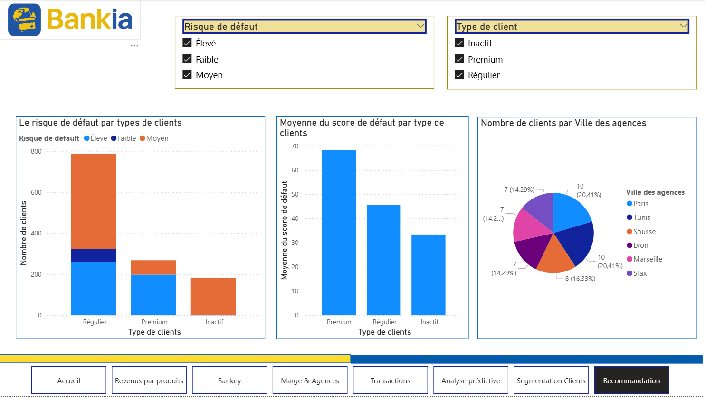
Aperçu du visuel :
Page
15/11/2025

